Slide 1
بنام خدا

Slide 2
سیستم صف M/M/m/K

Slide 3
M/M/m/Kتعریف سیستم صف
این سیستم حاصل ترکیب دو مدل صف M/M/1/K و M/M/m است.
در این مدل، m سرویس دهنده به طور موازی سرویس دهی را انجام می دهند و گنجایش صف محدود است و K نفر ظرفیت دارد.
چنانچه مجموعا افراد داخل سیستم K باشد، از ورود افراد جدید جلوگیری می شود.
فرض براین است که افراد پس از برگشتن به دلیل پر بودن صف ، مجددا مراجعه نمی کنند.

Slide 4
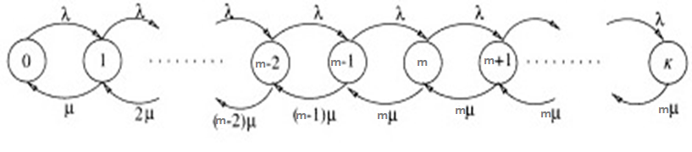
زنجیره مارکوف مدل صف M/M/m/K
زنجیره مارکوف مدل صف چند سرویس دهنده با ظرفیت محدود به شکل زیر است:

Slide 5
نرخ ورود و نرخ سرویس در مدل صف M/M/m/K
در این سیستم ، افراد با نرخ و توزیع پواسن وارد می شوند و با نرخ و توزیع نمایی سرویس می گیرند. و برای stateهای مختلف داریم:

Slide 6
نرخ ورود و نرخ سرویس در مدل صف M/M/m/K
افرادی که به این سیستم مراجعه می کنند، لزوما وارد سیستم نمی شوند و درصدی از افراد به علت تکمیل ظرفیت، از ورود به سیستم باز می مانند. این درصد برابر درصدی از زمان است که سیستم دارای K مشتری است. بنابراین، از ورود درصد مشتری جلوگیری می شود و تنها درصد مراجعین وارد می شوند :

Slide 7
ضریب بهره وری
ضریب بهره وری طبق تعریف برابر با و طبق خاصیت این سیستم همواره کوچک تر از یک است. البته در این مدل می تواند مقداری بیش از یک داشته باشد و سیستم پایدار بماند، زیرا تعداد افراد داخل سیستم هرگز به بی نهایت نمی رسد و حداکثر K خواهد بود.

Slide 8
معادلات حالت
طبق فرایند تولد و مرگ و معادله تعادل (تساوی نرخ ورود و خروج) می توان معادلات حالت را به شکل زیر نوشت:

Slide 9
معادلات حالت
بعد از محاسبه مقدار داریم:
همین طور با استفاده از رابطه ، برای مقدار داریم:

Slide 10
معادلات پارامترهای صف
برای محاسبه متوسط کل افراد داخل سیستم و همینطور متوسط تعداد افراد منتظر در صف معادلات به صورت زیر خواهد بود:

Slide 11
معادلات پارامترهای صف
برای باقی پارامترها از قانون لیتل استفاده می کنیم و نتایج را می یابیم:

